Slide 1
اثر فرایند بر ارزش غذاها The effect of food processing on nutrients
مدرس:
الناز تلسچی امیرخیزی

Slide 3
سرفصل :
اثر فرایند های قبل از فراوری: گزینش گونه-اثر کاشت داشت برداشت- اثر نگه داری – جابه جایی-تمیز کردن –شستشو-اماده سازی.....
اثر عوامل حین فرایند : اثر کاهش اندازه – دما – بلنچینگ – پاستوریزاسیون – استرلیزاسیون – فشار هیدرواستاتیک - تغلیظ – خشک کردن – برودت – دود دادن - نمک سود کردن – پرتو دهی.....
اثر عوامل پس از فرایند: اثر بسته بندی – طول مدت زمان نگه داری – اثر نگه داری در شرایط نامساعد.......

Slide 4
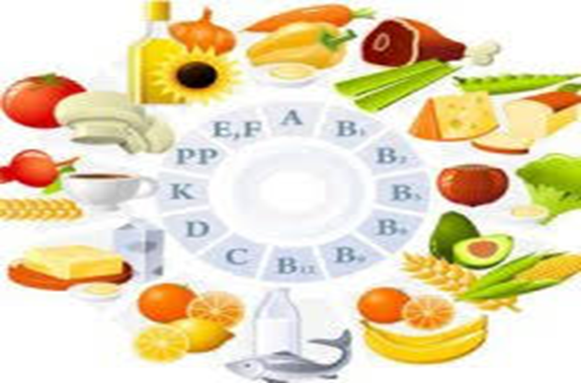
علل اتلاف مواد مغذی:
برخی از اتلاف‌های غذایی غیر قابل اجتناب، نتیجه تبدیل محصولات اولیه به غذای قابل خوردن است. برخی دیگر از اتلاف‌ها، نتیجه ذخیره مواد غذایی هستند.
فرآیندهای غذایی باعث ایجاد نوع دیگری از اتلاف‌ها می‌شوند. به عنوان مثال، محصولات غله‌ای، باید پیش از مصرف، تمیز و آسیاب شوند. از سویی دیگر، آراستن و آماده کردن آن در آشپزخانه، اتلاف بیشتری را نیز باعث می‌شود.

Slide 5
ثرات برداشت و حمل و نقل بر مواد مغذی:
عموما میزان مواد مغذی در هنگام رسیدن میوه یا سبزی به بالاترین حد خود می رسد سپس بر اساس درجه حرارت محیط و رسیدگی بیش از حد رو به کاهش میگذارد.
اصولا تمامی روش های برداشت به ساختمان بافتی و سلولی محصول اسیب وارد میکند بدین ترتیب که فعالیت انزیمی به دلیل شکسته شدن ساختار سلولی افزایش میابد.
مجموعه سلول ها بافت را تشکیل میدهند که دارای یک نظم طبیعی است که اگر این نظم به هم بخورد واکنش های تخریبی اغاز میگردد

Slide 6
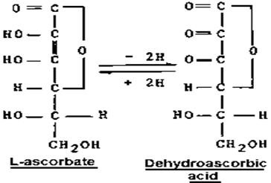
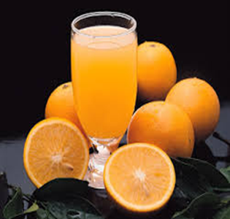
در پی ضربات مکانیکی بر روی گیاه چهارسیستم انزیمی فعال میشوند:
سیستم انزیمی اسکوربیک اکسیداز و اسکوربیک پر اکسیداز
ستولاز
سیتو کروم اکسیداز
سیستم انزیمی پر اکسیداز
این انزیم ها همگی قادر به تخریب ویتامین c هستند

Slide 7
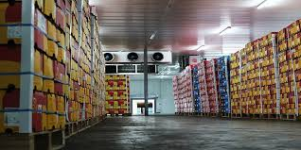
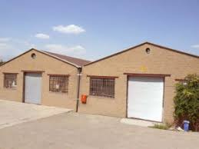
انبار کردن :
هدف اصلی حفظ کیفیت و جلوگیری از ضایعات
دلایل عمده ایجاد ضایعات:
1) ارگانیسم های زنده (حشرات و قارچ و باکتری)
ماده مغذی و ماده غذایی را مصرف میکنند
فعالیت بیو شیمیایی(تنفس-بیات شدن-قهوه ای شدن ...) (2
باعث کاهش کیفیت
3) فرایند های فیزیکی (فشار حمل و نقل – تهیدراسیون-کریستالیزاسیون...)

Slide 8
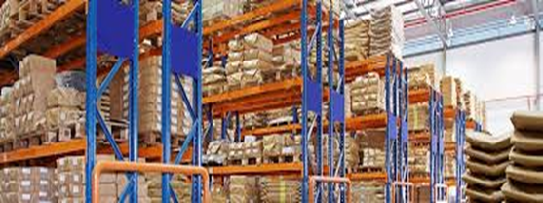
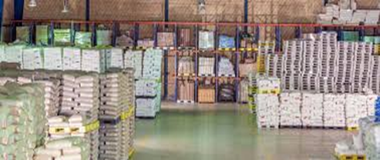
مهمترین عوامل کنترل کننده کیفیت مواد غذایی ذخیره شده:
دما
رطوبت
ترکیب اتمسفر

Slide 9
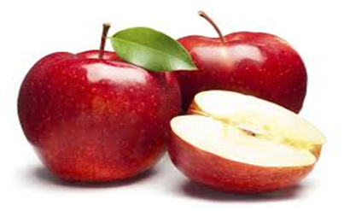
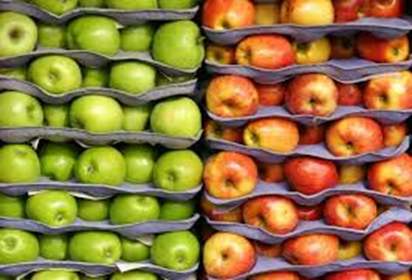
نمونه ای از تغییرات در حین انبار داری:
تغییرات ایجاد شده بر روی سیب در طی دوره انبار مانی نادرست:
هیدرولیز شدن نشاسته افزایش قند احیا کننده افزایش شیرینی
شکسته شدن اسید های الی جذب اسید های الی کاهش اسیدیته و طعم ترشی
شکسته شدن پکتین نرم شدن بافت

Slide 10
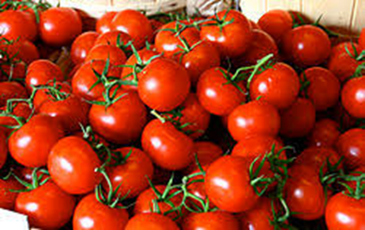
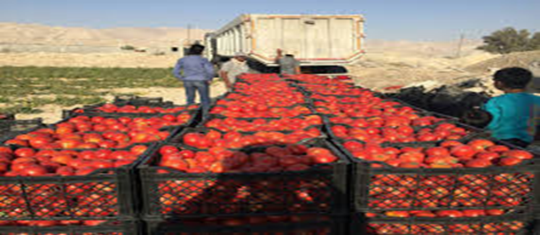
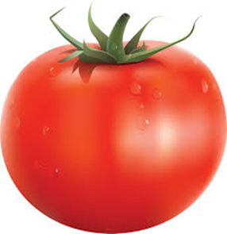
تغییرات ایجاد شده بر روی گوجه فرنگی در طی دوره انبار مانی نادرست:
برداشت ان به دو صورت رسیده و نارس صورت میگیرد.
نارس = ویتامین C و مواد مولد عطر و طعم کمتر است.
دلیل چیدن نارس= شرایط اب و هوایی نامساعد ( رطوبت وحرارت )

Slide 11
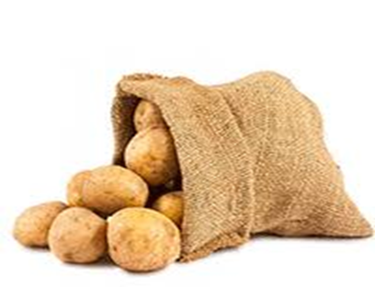
تغییرات ایجاد شده بر روی سیب زمینی در طی دوره انبار مانی نادرست:
در برخی واریته های سیب زمینی پس از برداشت:
نشاسته هیدرولیز قند های احیا کننده
اگر میزان این قند ها بیش از 11درصد باشداضافه شدن مرحله شکر زدایی
شکر زدایی: درجه حرارت محیط نگه داری 30 درجه سانتیگراد برای 1-4 هفته
علت: افزایش حرارت افزایش تنفس مصرف قند احیا کننده
نور عمل مهم در نگه داری سیب زمینی میباشد چون نور فرابنفش باعث ساخته شدن کلروفیل میگردد و با جوانه زدن ان افزایش سولانین را خواهیم داشت (با پخته شدن نیز از بین نمیرود)
در صورت نگه داری مناسب در دمای 12-13 درجه با ترشح مواد سلولزی میتواند اسیب وارده به بافتش را ترمیم کند

Slide 12
پاک کردن :
تمام مواد غذایی قبل فرایند باید تمیز شوند یکی از این روش ها شستشواست . این مرحله نباید بعد از پوست گیری و برش انجام گیرد
علت: اتلاف مواد مغذی محلول در اب ( نمک ها-کربوهیدرات ها-مواد معدنی) و ویتامین های محلول در اب مدت زمان خیساندن
جدا کردن مواد زائد (حذف مواد زائد غذاها ) مثال :هسته گیری از خرما - سبوس گیری – پوست گیری......
حذف مواد مغذی –کربوهیدرات ها-فیبر – مواد معدنی
به عنوان مثال ویتامین c پوست سیب و گلابی بیشتر از گوشتشان است
پوست هویج خاصیت انتی بیوتیکی دارد (از بین بردن لیستریا)-دارای نیاسین
سبوس گیری باعث کاهش فیبر مواد معدنی و ویتامین های گروه B (B1و (B2کلسیم –ویتامین D و اهن میگردد که باید دستی اضافه شود(تنها سولفات اهن را میتوان دستی اضافه کرد)
سبوس جوی دوسر حاوی مقادیر کروم است وقتی همراه نان یا ارد وارد بدن میشود قابلیت نفوذ سلول ها را به گلوکز افزایش میدهد و مناسب بیماران دیابتی است

Slide 13
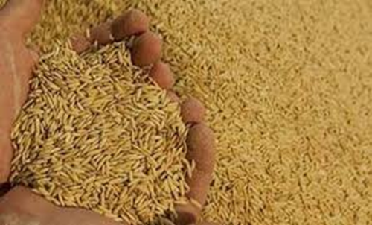
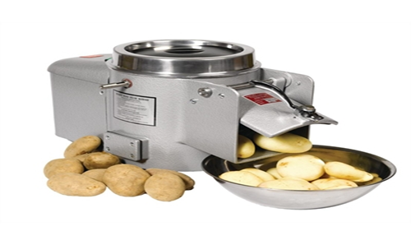
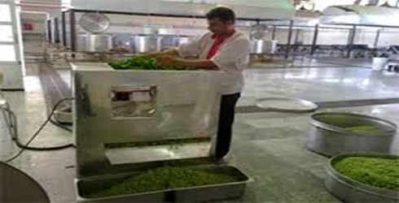
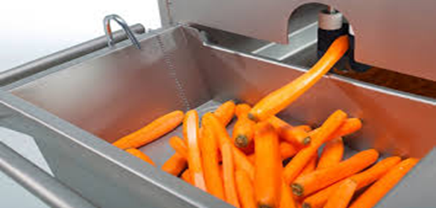

Slide 14
بلانچینگ :
به معنای سفید کردن و یا از بین بردن رنگ است. اما مفهوم بلانچینگ در صنعت غذا آنزیم بری و یا غیرفعال کردن آنزیم‌هاست
فرایند مقدماتی قبل از انجماد – خشک کردن – کنسرو کردن روی برخی مواد غذایی میباشد. چون انجماد فعاليت آنزيم ها را كاملا متوقف نمیکند. به دو صورت آب داغ و بخار داغ انجام می گیرد. استفاده از بخار داغ مواد مغذی کمتری را دستخوش تغییر می کند .
عمل بلانچینگ با قرار دادن میوه در آب گرم با درجه حرارت 80- 70 درجه سلسیوس به مدت 3 الی 5 دقیقه (بسته به میوه مصرفی) و سپس سرد کردن آن با آب سرد انجام می گردد. مزایای بلانچینگ 1) هدف اصلی از بلانچینگ غیر فعال کردن آنزیمهای نامطلوب در فرایند کنسرو سازی می باشد. موادی مثل فلفل ، پیاز و سیر اگر آنزیم بری شوند طعم خود را از دست می دهند و برای ماده ای مثل بامیه باعث حذف تلخی آن می شود
برای جلوگیری از تغییرات نامطلوب رنگ، بعد از پوست گیری می توان از آب محتوی مقدار متناسبی از ویتامین ث (2/. تا 3 /. درصد) یا نمک طعام به غلظت مناسب (2 الی 3 درصد) استفاده گردد.

Slide 15
اثرات مثبت بلانچینگ:
در میوه جات فرایند بلانچینگ موجب خارج نمودن هوا و گازهای موجود از داخل بافت ماده غذایی شده جلوگیری از اکسیداسیون ترکیبات مغذی نظیر ویتامین ها و یا اکسیداسیو ن چربی ها
در سبزیجاتی نظیر اسفناج وجب نرم شدن بافت سلولزی پر کردن قوطی به راحتی
رسبزیجاتی نظیر هویج فرایند بلانچینگ موجب می شود تا رنگدانه کاروتنوئیدها در قطرات چربی موجود در بافت هویج قرار گرفته و لذا از اکسیداسیون و تغییر رنگ آنها جلوگیری گردد.
غير فعال كردن آنزيم ها و جلوگيري از تغيير طعم و بو ورنگ
از بين بردن تعداد زيادي از ميكروبهاي موجود در سطح محصول

Slide 16
نکات بلانچینگ :
باید کنترل شده باشد چون مواد غذایی قبل بلانچ شدن پوست گیری شده و برش خورده هستند.
بلانچینگ شیمیایی نیز داریم که با ترکیبات گوگردی شامل دی اکسید گوگرد صورت میگیرد و نمک های ان که باعث از بین رفتن میکروارگانیسم ها نیز میشود.

